Slide 1


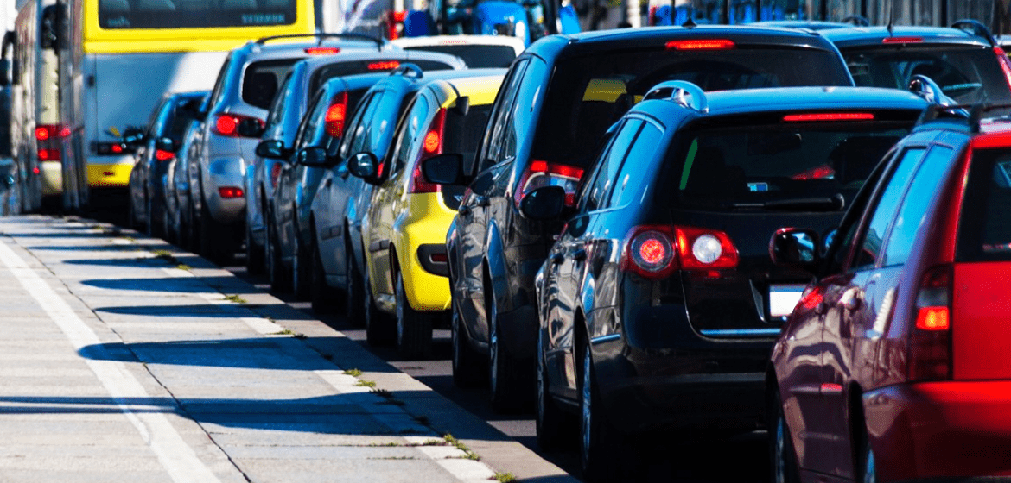

Gestión Inteligente del Tráfico en Ecuador
GRUPO B

Slide 2
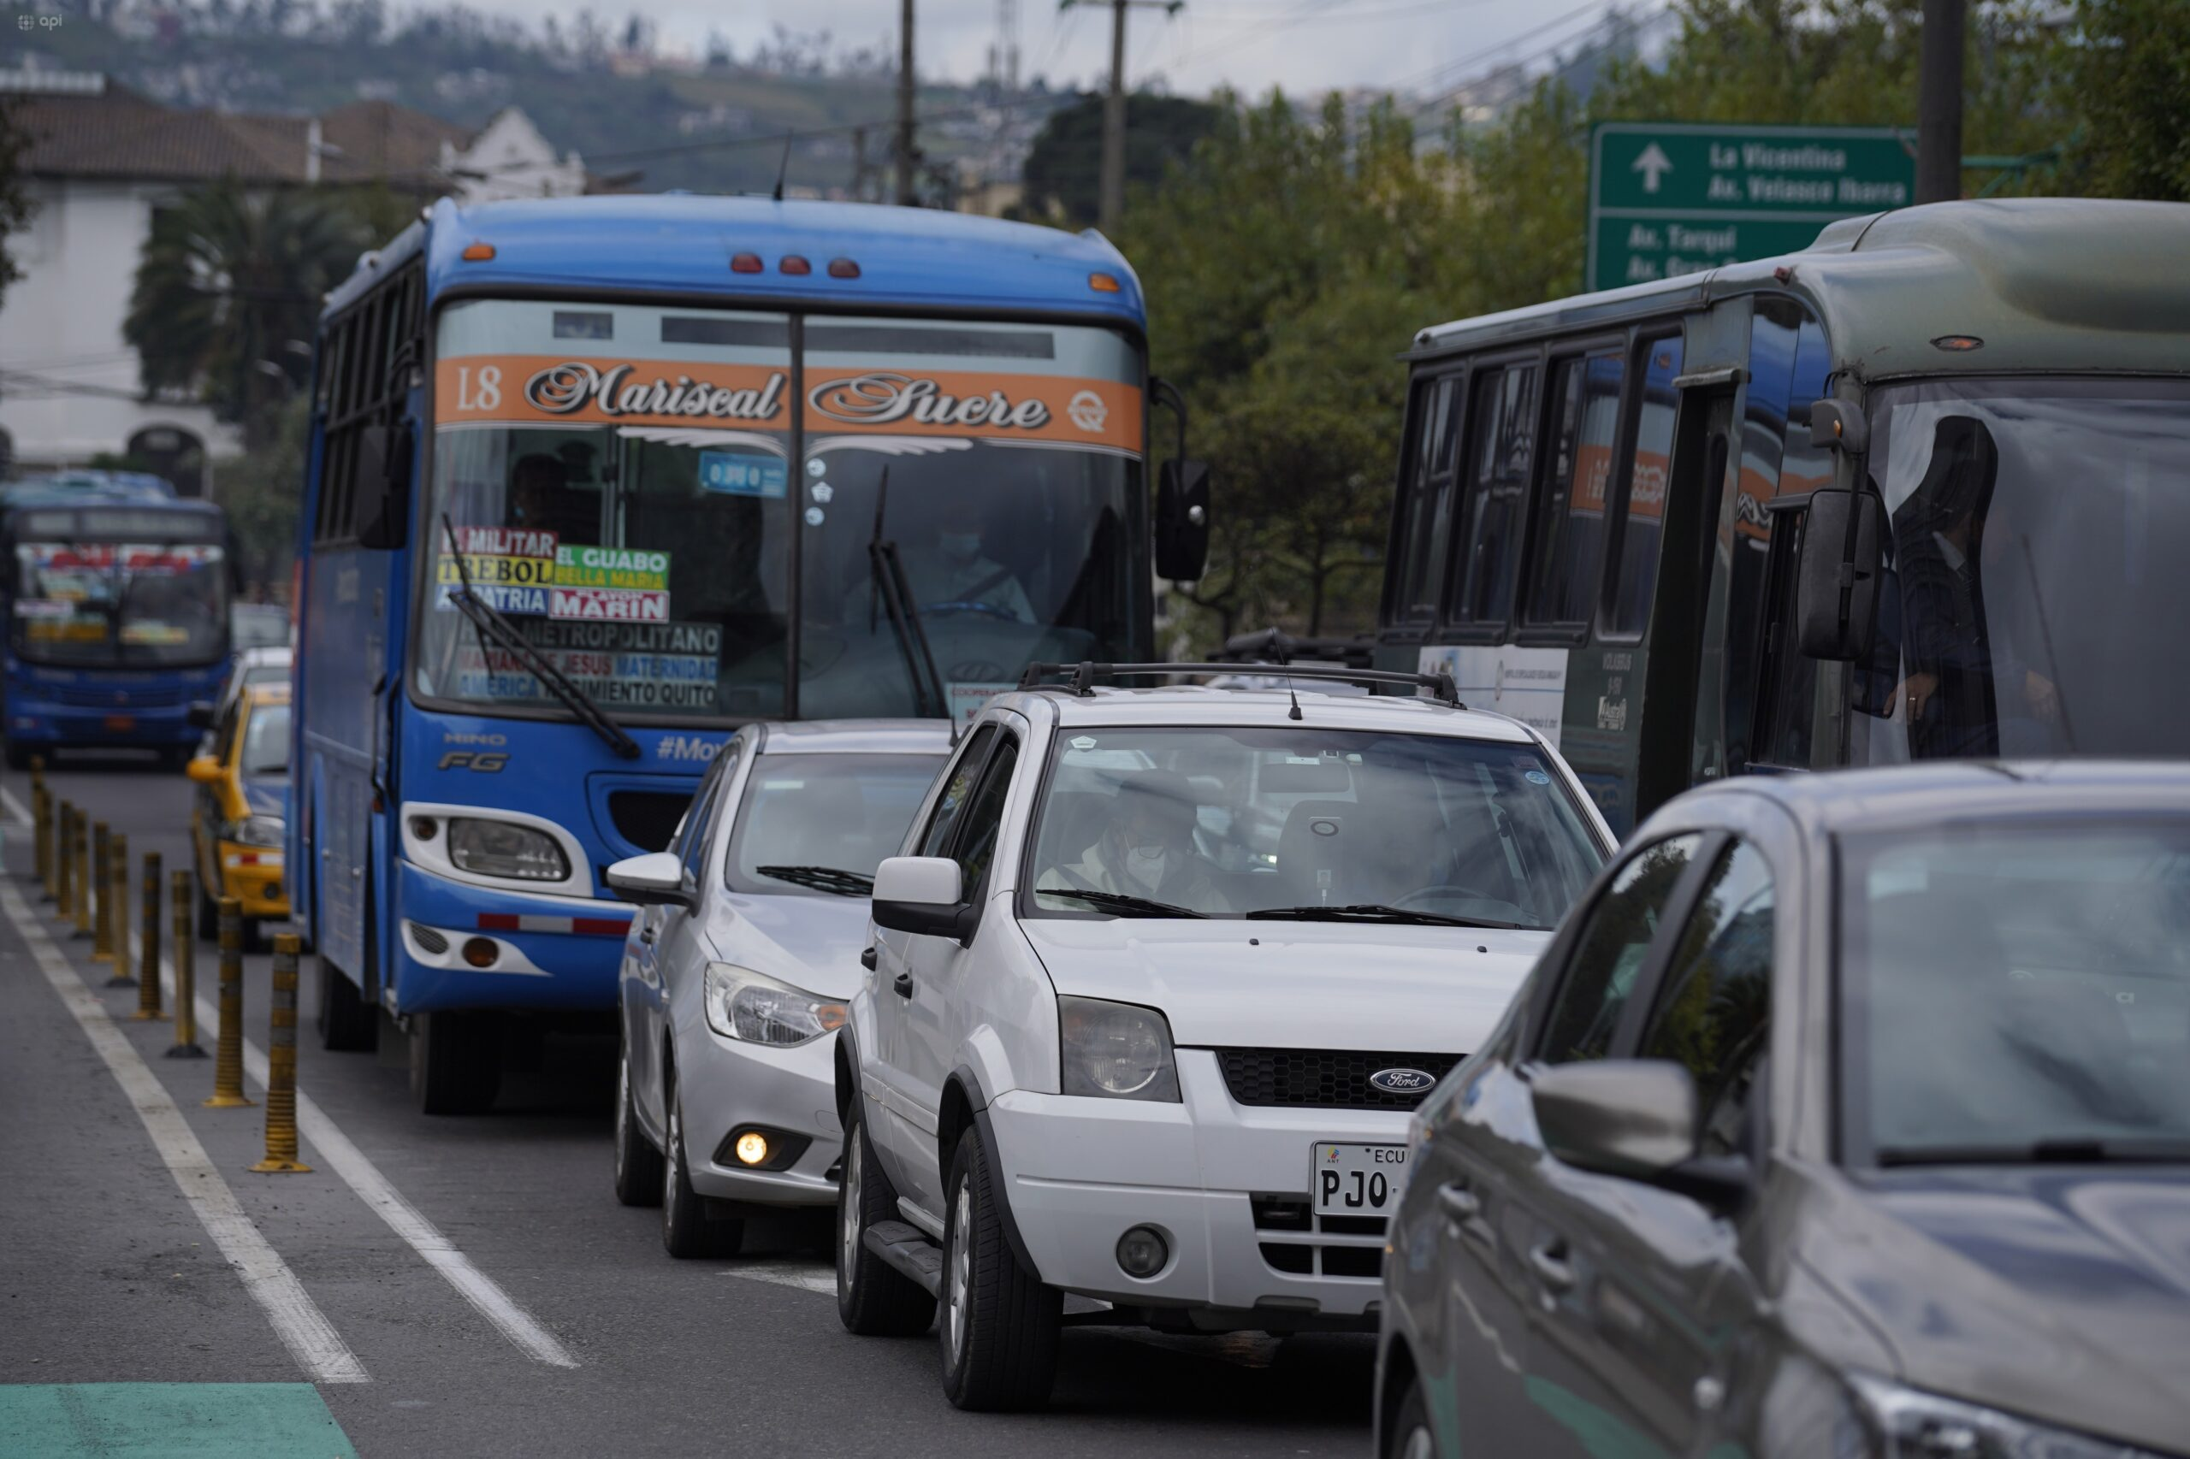

Introducción
Las ciudades ecuatorianas enfrentan un crecimiento acelerado del parque automotor.
La infraestructura vial no ha evolucionado al mismo ritmo, causando embotellamientos diarios.
Esto afecta la movilidad, la calidad del aire y la economía del país.
En Quito, el 59% de la contaminación proviene del transporte terrestre.

Slide 3

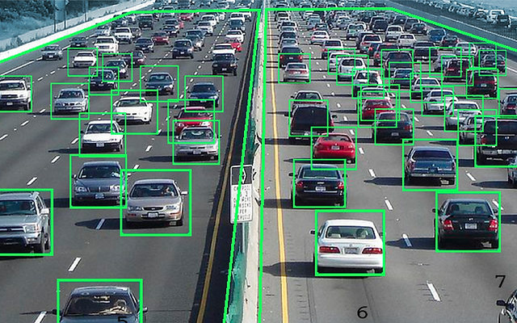

Objetivos
Implementar Sistemas de Transporte Inteligente (ITS) para mejorar el flujo vehicular.
Reducir los tiempos de desplazamiento y las emisiones contaminantes.
Modernizar la gestión del tránsito mediante el uso de tecnología avanzada.

Slide 4
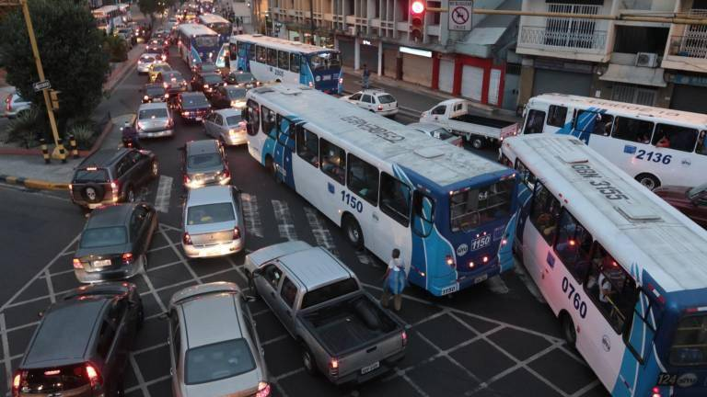

Importancia
La congestión vehicular no solo afecta a conductores, sino también a peatones y usuarios del transporte público.
La implementación de ITS ha demostrado ser eficaz en otros países, reduciendo el tráfico en un 30-40%.
Con tecnologías como IoT, Inteligencia Artificial y Big Data, se puede lograr una gestión eficiente del tráfico en Ecuador.

Slide 5

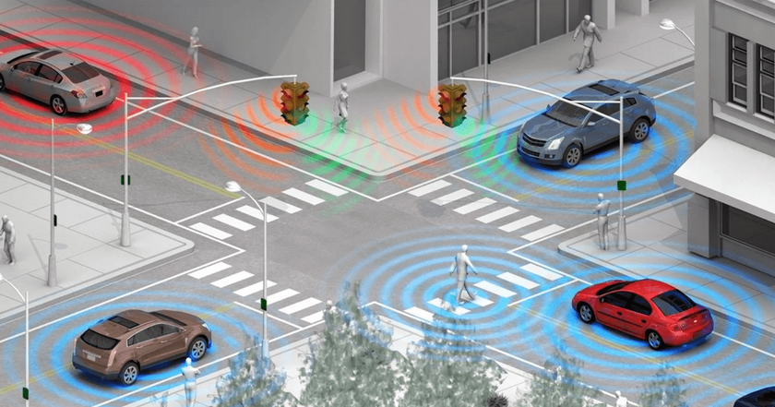
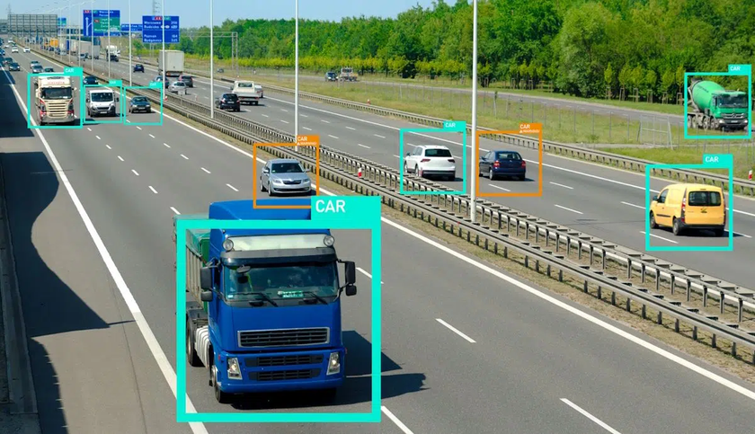
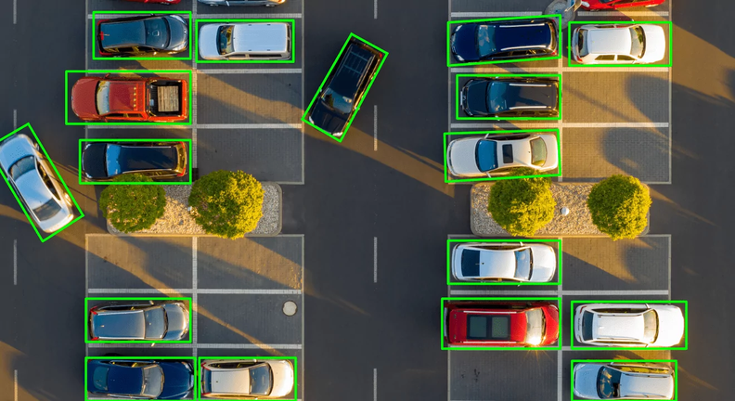
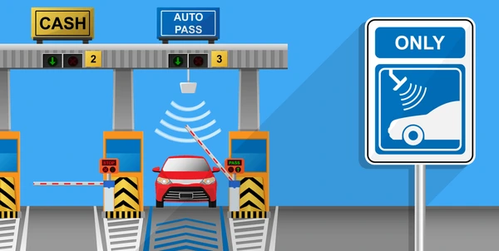
Tecnologías en ITS
Semáforos Inteligentes
Monitoreo de Tráfico
Estacionamientos Inteligentes
Peajes Electrónicos
Se adaptan al flujo vehicular en tiempo real
Uso de cámaras y sensores para detectar congestión.
Indican espacios disponibles.
Agilizan pagos sin detenerse.

Slide 6
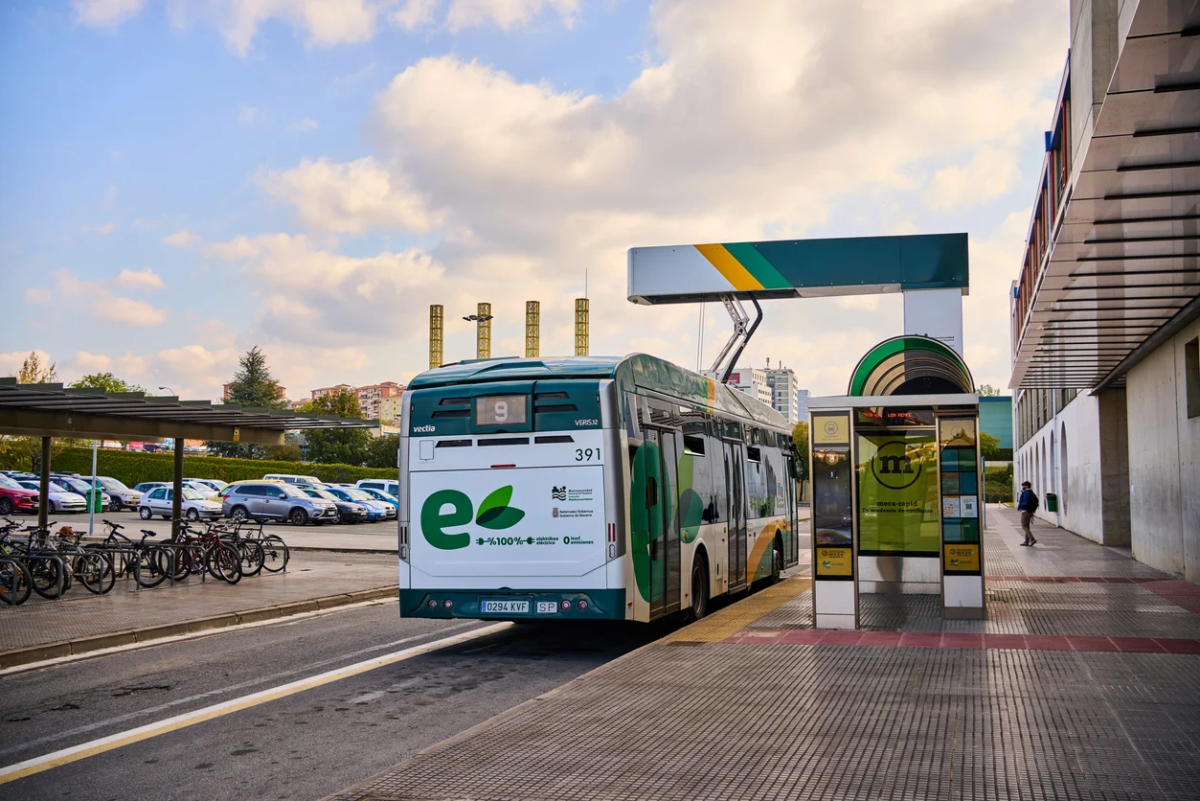


Metodología
Revisión Documental: Análisis de tecnologías avanzadas en gestión del tráfico en países desarrollados.
Encuesta Ciudadana: Opiniones de usuarios y conductores sobre la implementación de estas herramientas en el país.
Tecnologías Innovadoras: Impacto positivo en movilidad, sostenibilidad y eficiencia operativa.

Slide 7

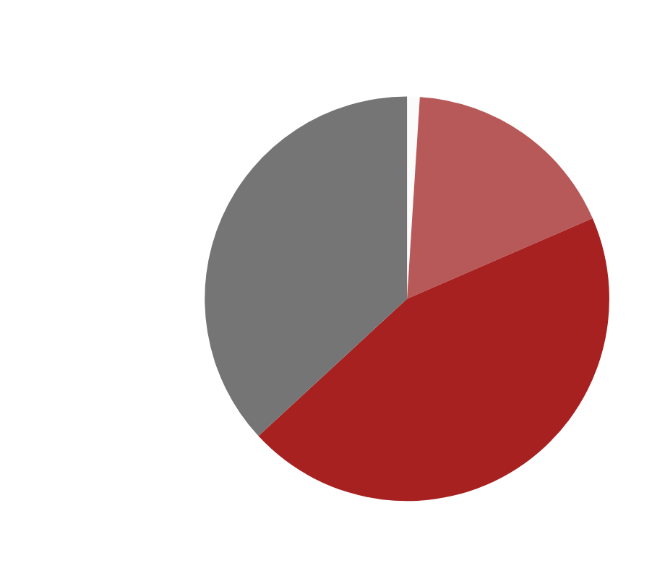
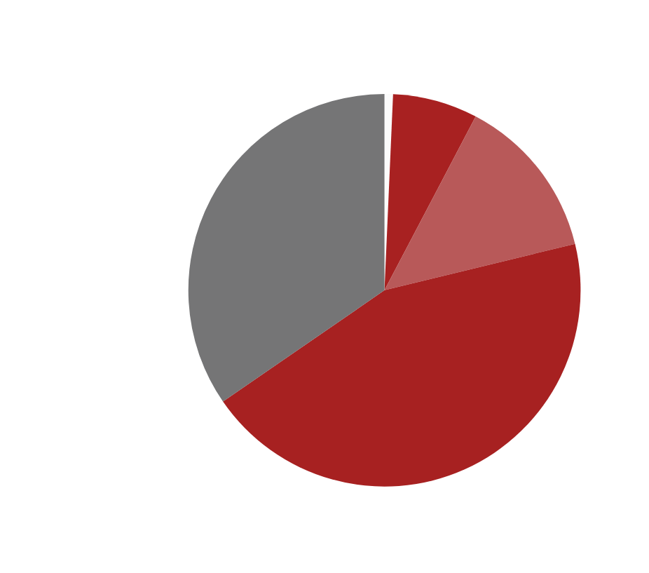
Resultados
2. 80% dice que disminuirán la contaminación.
84% cree que los ITS reducirán la congestión.

Slide 8
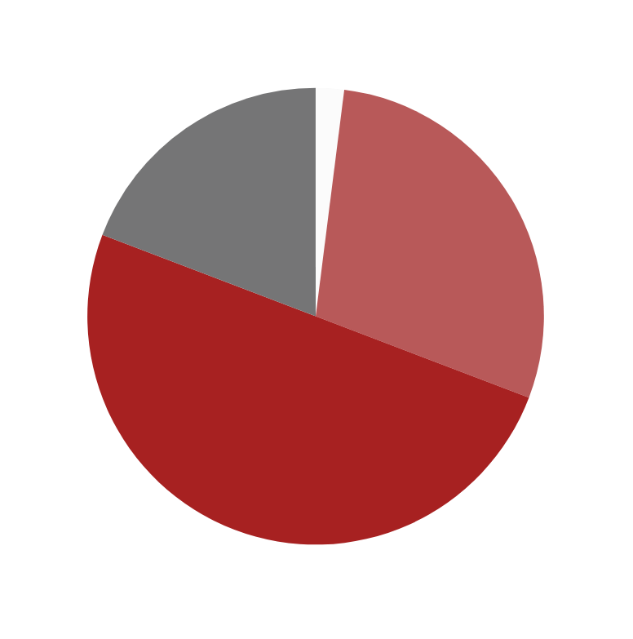
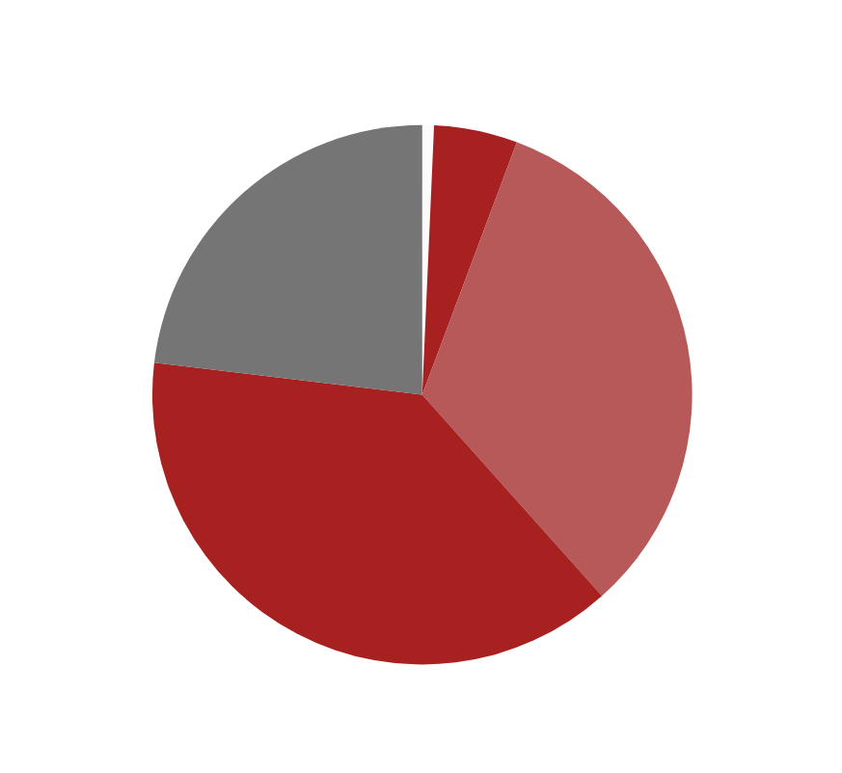
4. 74% tiene preocupación por la privacidad de datos.
3. 70% considera viable su implementación en Ecuador.

Slide 9
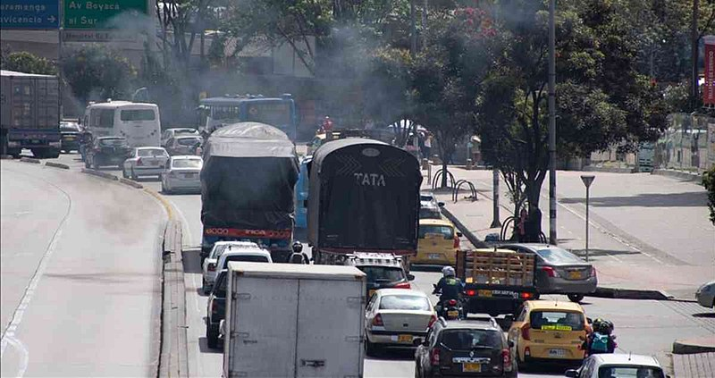
Análisis e Impacto
Beneficios esperados:
Menos congestión vehicular en las principales ciudades.
Mayor seguridad vial con sistemas de monitoreo en tiempo real.
Eficiencia en transporte público con ITS.
Reducción de emisiones contaminantes al optimizar los tiempos de traslado
Desafíos Identificados:
Regulación de datos personales
Inversión en infraestructura tecnológica
Capacitación para conductores y operadores de ITS

Slide 10
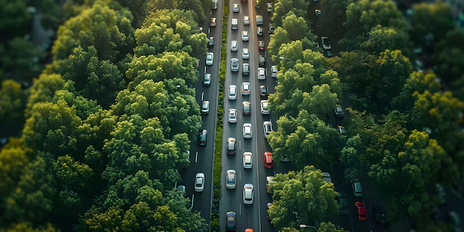
Conclusión
Los ITS son una solución viable y efectiva para reducir el tráfico y la contaminación en Ecuador.
La mayoría de los encuestados aprueba su implementación, pero existen preocupaciones sobre privacidad de datos.
Es fundamental realizar una implementación gradual con proyectos piloto en Quito y Guayaquil.

Slide 11
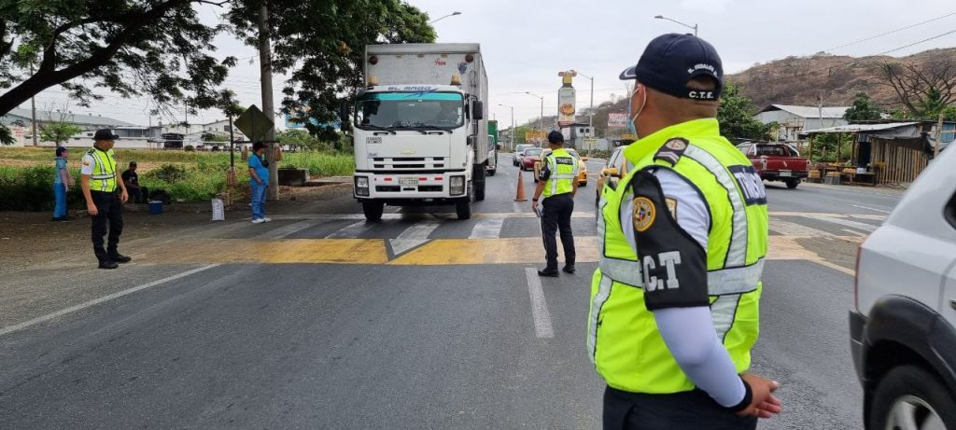
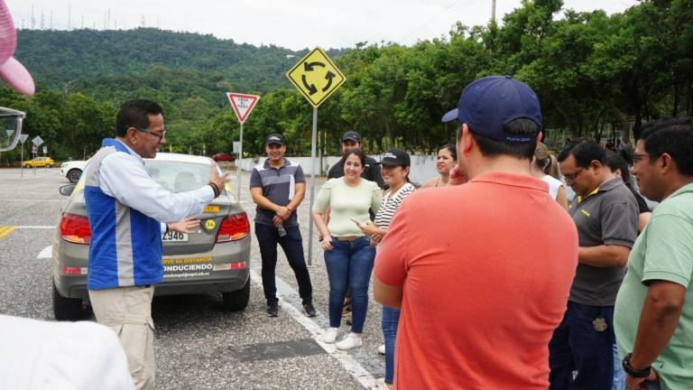

Recomendaciones
Proyectos Piloto: Aplicar ITS en zonas con alta congestión para evaluar su impacto.
Políticas de Regulación: Garantizar la protección de datos personales en los sistemas de monitoreo.
Alianzas Público-Privadas: Fomentar inversiones con empresas de tecnología y transporte.
Educación y Concienciación: Campañas informativas sobre los beneficios de los ITS.

Slide 12
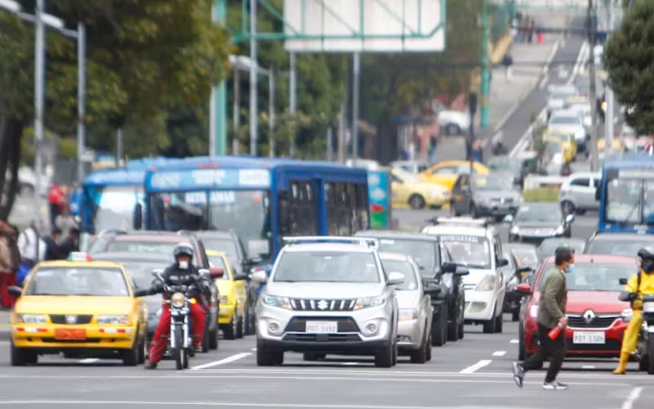
MUCHAS
GRACIAS

